Slide 1

Unveiling Market Insights: Business Intelligence Implementation on Travelio Properties
Kelompok 18

Slide 2

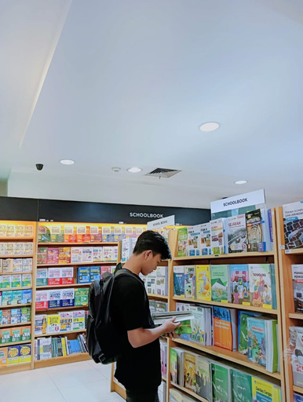





Tim Kami
Adrian Saputra
Aris Saparudin
Aulia Rohmatul Hasanah
Bagas Fauzan Hidayat
Mufidah Anjani Zarifah
Pelita Febriansyah
Restu Hidayatullah

Slide 3
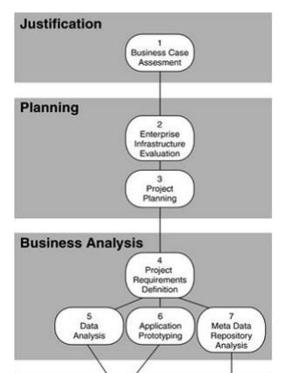
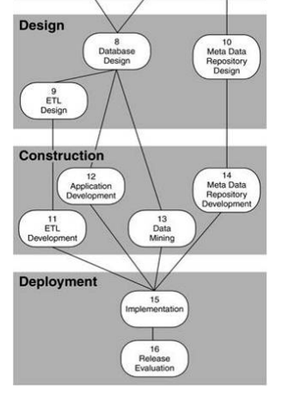
Roadmap Business Intelligence

Slide 4
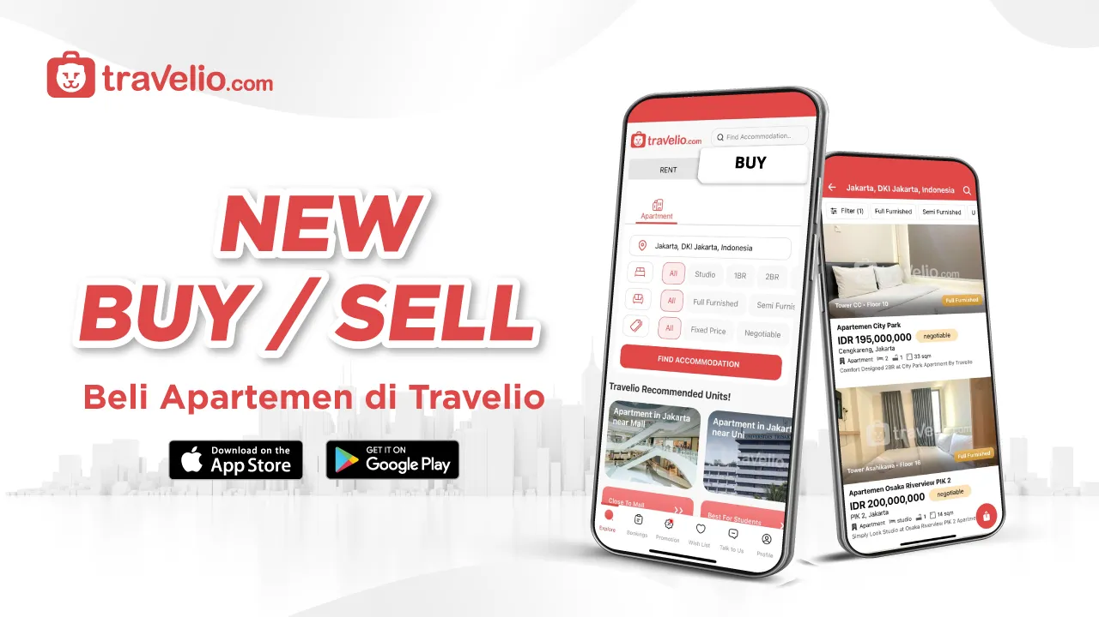
Justification
Gambaran Umum Perusahaan
Travelio Properties adalah sebuah platform yang menyediakan layanan manajemen untuk berbagai jenis properti seperti apartemen, rumah, dan villa di Indonesia, dengan lebih dari 800 pilihan properti. Fokus utama platform ini adalah memberikan fasilitas yang berkualitas, meningkatkan kepuasan pelanggan, serta membantu dalam pengambilan keputusan strategis untuk memperkuat daya saing.
Proses bisnis
Proses bisnis Travelio mencakup pengelolaan properti, strategi pemasaran, penyewaan, dan pengelolaan umpan balik dari pelanggan. Setiap properti memiliki informasi khusus tentang kapasitas maksimum, tarif sewa, kualitas perabotan, dan ulasan yang berperan penting dalam menarik perhatian pelanggan. Namun, sistem manajemen yang ada saat ini mengalami kesulitan dalam menganalisis data secara real-time, terutama dalam hal visualisasi tingkat hunian, pengaturan diskon, dan penilaian ulasan dari pelanggan.

Slide 5
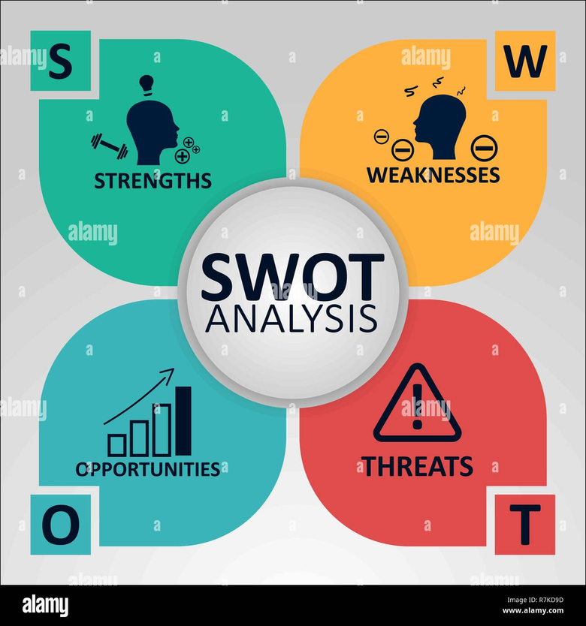
Analisis Swoth
Kekuatan (Strengths):
Jaringan properti yang luas dan beragam di lokasi-lokasi strategis.
Informasi properti yang komprehensif, termasuk ulasan pelanggan, kapasitas, dan tarif sewa.
Reputasi yang solid dalam penyediaan layanan sewa properti berkualitas tinggi.
Kelemahan (Weaknesses):
Tidak adanya sistem integrasi yang efektif untuk menggabungkan data operasional, ulasan, dan kinerja properti.
Format data yang tidak konsisten, seperti harga yang ditulis dalam bentuk teks, menyulitkan proses analisis.
Peluang (Opportunities):
Meningkatnya permintaan untuk layanan sewa properti yang dilengkapi dengan fasilitas lengkap.
Kemungkinan untuk menganalisis data historis guna memprediksi tren pasar dan pola permintaan dari pelanggan.
Ancaman (Threats):
Persaingan yang ketat dari platform penyedia layanan sejenis.
Ketidakpastian ekonomi yang dapat memengaruhi tingkat okupansi properti.

Slide 6


Analisis Critical Success Factor (CSF)
Keberhasilan implementasi aplikasi Business Intelligence di Travelio sangat ditentukan oleh:
Integrasi Data: Membangun sistem yang mampu mengumpulkan dan mengatur data dari berbagai sumber.
Visualisasi yang Efisien: Menyediakan dashboard interaktif yang mampu mempermudah audience dalam memahami data.
Aksesibilitas Informasi: Memastikan bahwa informasi dapat diakses secara langsung untuk mendukung pengambilan keputusan strategis.
Kebutuhan Bisnis Travelio Properties
Travelio membutuhkan sistem yang mampu:
Mengintegrasikan data dari berbagai sumber (Seperti harga, kapasitas, ulasan, dan fasilitas) menjadi format yang terstruktur.
Memberikan analisis visual terkait tren pasar, pola penyewaan, dan preferensi pelanggan.
Menyediakan alat evaluasi kinerja properti berbasis data.

Slide 7


Sasaran Aplikasi Business Intelligence
Aplikasi Business Intelligence diharapkan mampu:
Menyediakan informasi visual mengenai tingkat hunian, efektivitas promosi diskon, serta kinerja properti.
Memungkinkan analisis prediktif berdasarkan data historis untuk mendukung pengambilan keputusan strategis yang lebih baik.
Menyediakan laporan interaktif yang membantu manajemen dalam menemukan peluang pasar yang baru.
Risk Assessment
Terdapat beberapa risiko yang harus diperhatikan dalam pelaksanaan ini, antara lain:
Kualitas Data: Ketidakakuratan atau ketidak konsistenan data dapat berdampak negatif pada hasil analisis yang diperoleh.
Pelatihan Pengguna: Staf perlu mendapatkan pelatihan agar dapat memahami dan memanfaatkan sistem baru dengan sebaik-baiknya.
Biaya Teknologi: Diperlukan investasi tambahan untuk perangkat lunak, perangkat keras, serta pemeliharaan sistem yang ada.

Slide 8


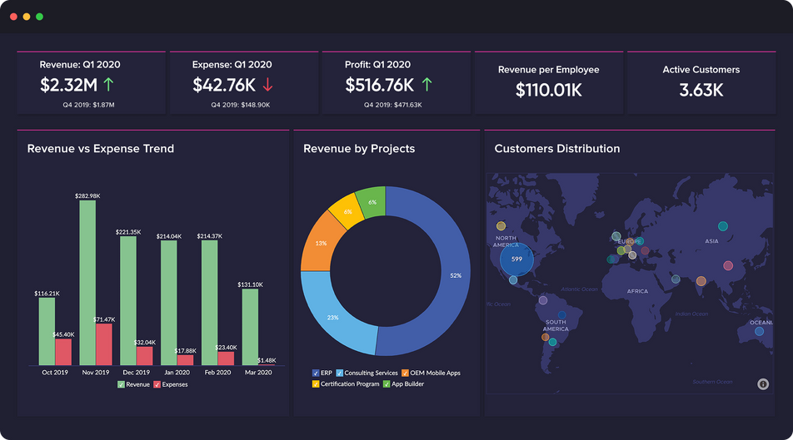

Masalah yang Dihadapi
Data properti yang tidak terorganisir dengan baik menghambat proses analisis.
Kurangnya integrasi antara data operasional, harga, dan ulasan dari pelanggan menjadi kendala.
Selain itu, alat bantu visualisasi yang terbatas mengurangi efektivitas dalam pengambilan keputusan strategis.
Sistem yang Diusulkan
Untuk memenuhi kebutuhan tersebut, diusulkan sebuah sistem Business Intelligence yang berbasis Power BI dengan fitur-fitur utama sebagai berikut:
Dashboard Interaktif: Menyajikan informasi seperti tingkat hunian, kinerja properti, dan ulasan pelanggan dalam format visual yang mudah dipahami.
Proses ETL: Mengolah data mentah menjadi format yang terstruktur dan siap untuk digunakan.
Prediksi dan Analitik: Membantu manajemen dalam memprediksi tren pasar serta pola permintaan berdasarkan data yang telah dikumpulkan sebelumnya

Slide 9
Planning
Tahap planning dalam implementasi Business Intelligence di Travelio mencakup evaluasi infrastruktur teknis dan non-teknis, yang menunjukkan bahwa perangkat keras dan lunak sudah mendukung, namun peningkatan kapasitas RAM disarankan untuk efisiensi pengolahan data. Standarisasi penamaan data dan konsistensi format data diidentifikasi sebagai area yang perlu perbaikan. Proyek ini direncanakan untuk menghasilkan dashboard analitik yang intuitif dan informatif, terintegrasi dengan data real-time, mendukung pengambilan keputusan strategis. Proses ini juga menetapkan kriteria penerimaan seperti data yang bersih, terstruktur, relevan, dan kompatibel dengan platform analitik seperti Power BI.

Slide 10

Business Analysis
Business analysis dalam proyek ini berfokus pada identifikasi kebutuhan bisnis Travelio untuk mengintegrasikan data dari berbagai sumber, menganalisis pola permintaan pelanggan, dan menyediakan alat evaluasi kinerja properti berbasis data. Analisis ini mencakup pemeriksaan kualitas data, proses data cleaning untuk mengatasi ketidakkonsistenan, serta pemetaan kebutuhan pengguna terhadap fitur utama, seperti dashboard interaktif dan laporan otomatis. Hasil dari tahap ini memastikan bahwa sistem yang dibangun mampu mendukung keputusan strategis manajemen secara efektif dengan berbasis pada informasi yang akurat dan relevan.

Slide 11
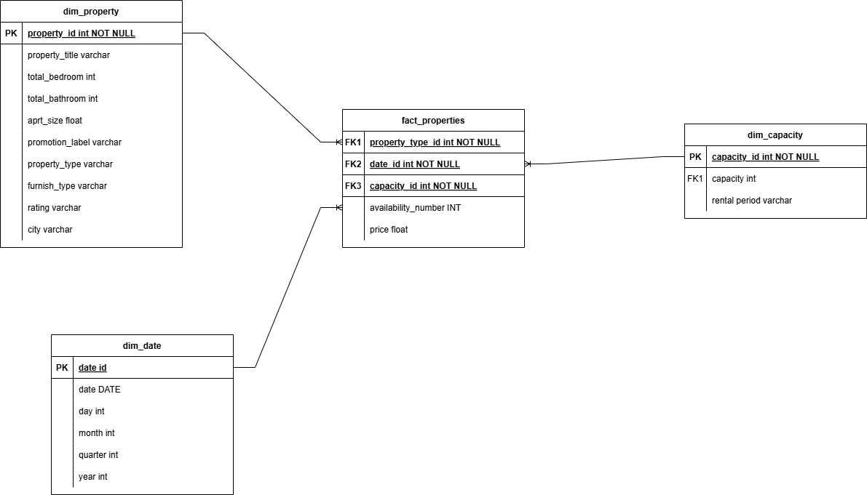
Design
Multidimentional Modeling

Slide 12
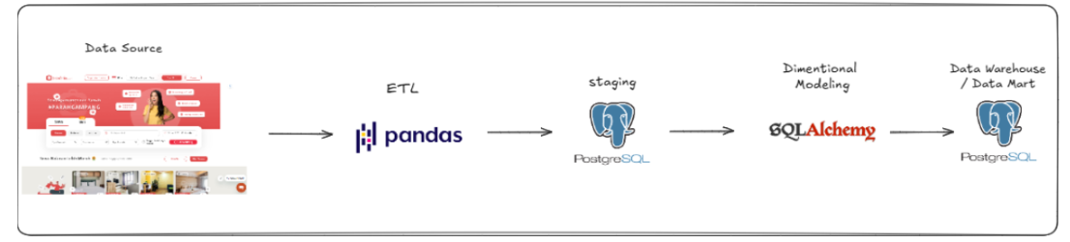
Design
ETL Design

Slide 13
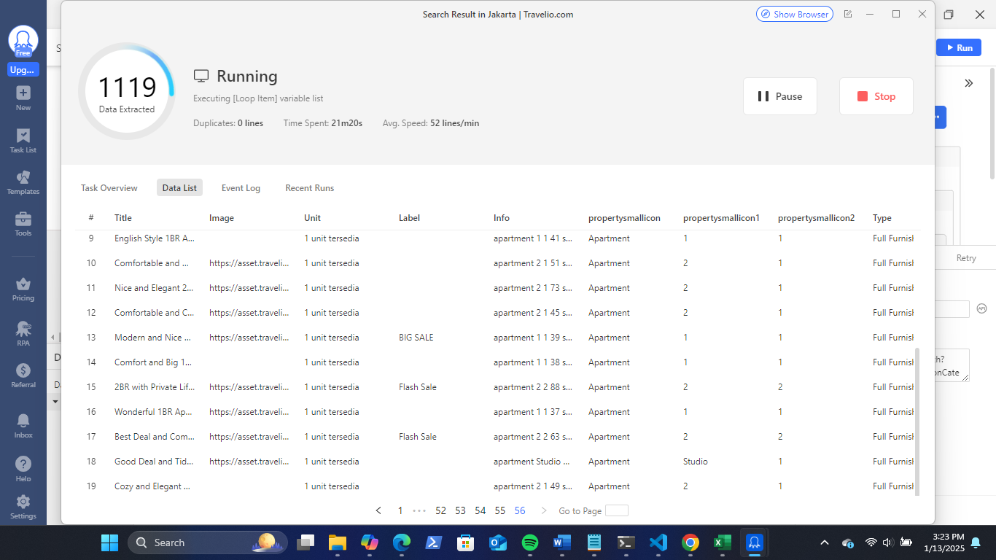
Construction

Slide 14
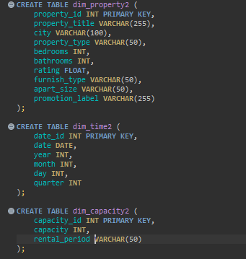
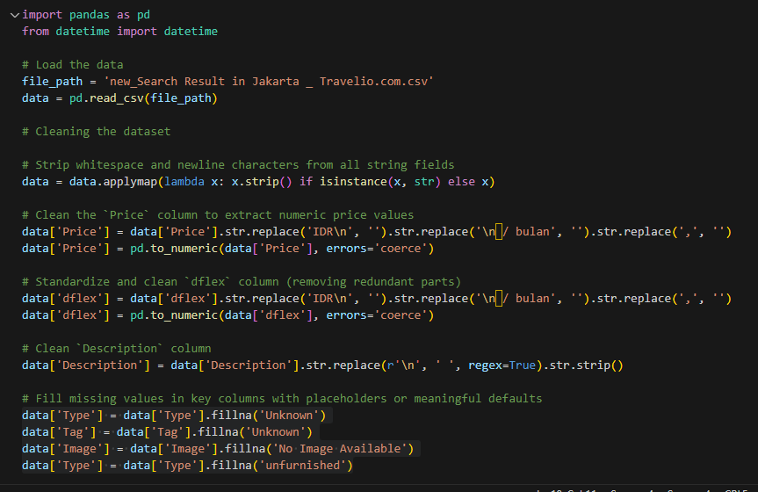
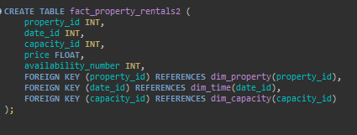
Construction

Slide 15
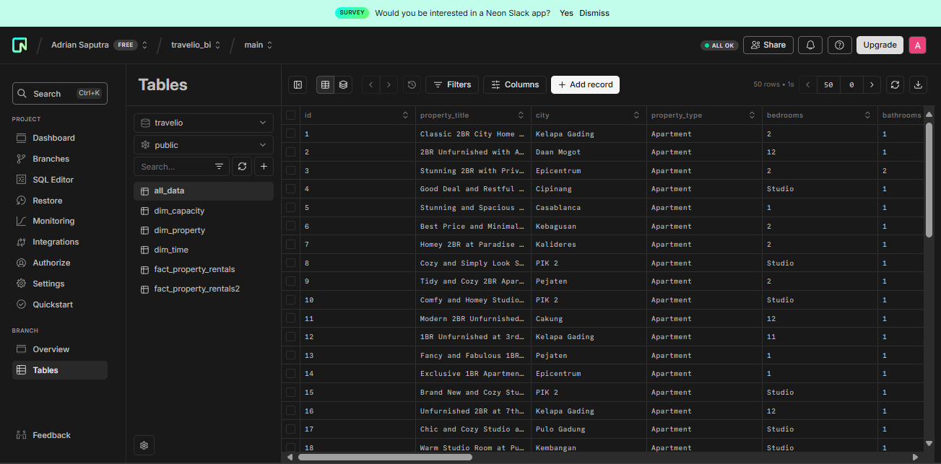
Construction

Slide 16
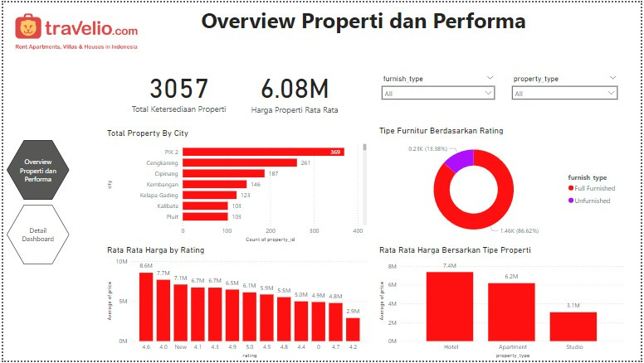
Construction

Slide 17
Deployment
Pada tahap ini, deployment dilakukan untuk memastikan bahwa sistem Business Intelligence telah siap digunakan dalam lingkungan produksi. Hal utama yang diperhatikan adalah memastikan bahwa pengolahan data berjalan dengan baik, proses ETL (Extract, Transform, Load) berfungsi tanpa hambatan, dan data yang disajikan telah terstruktur dengan benar. Dashboard harus ditampilkan dengan baik, interaktif, serta mudah dipahami oleh pengguna. Selain itu, integrasi antara data dan dashboard harus berjalan lancar sehingga semua informasi yang diperlukan dapat diakses secara real-time. Terakhir, sistem yang diterapkan harus sepenuhnya sesuai dengan kebutuhan pengguna, baik dari segi fitur, visualisasi, maupun kemudahan penggunaan, untuk mendukung pengambilan keputusan strategis secara efektif.

Slide 18

Kesimpulan
Kesimpulan dari proyek ini adalah bahwa implementasi sistem Business Intelligence berhasil membantu Travelio mengintegrasikan data dari berbagai sumber, menyediakan analisis visual dan prediksi berbasis data historis, serta mendukung pengambilan keputusan strategis yang lebih cepat dan akurat. Dengan sistem ini, Travelio dapat meningkatkan efisiensi operasional, memahami tren pasar dan preferensi pelanggan, serta mempertahankan keunggulan kompetitif di industri penyewaan properti.

Slide 19

Terima Kasih
Kelompok 18
link canva : https://bit.ly/4h97DiA

